Slide 1
Situation des Chats errants et sans propriétaire
La Pêche, QC – 2 décembre 2024

Slide 2
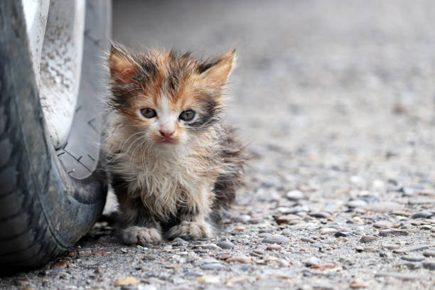
Objectifs de la présentation
Informer le Conseil de la situation actuelle des chats errants et de son ampleur
Expliquer l’impact de la situation sur les chats, les citoyens et la biodiversité
Proposer des solutions à court terme

Slide 3






Historique – Services animaliers à La Pêche
Décembre 2020: la municipalité de la Pêche met fin à son contrat avec la SPCA de l’Outaouais, pour des raisons dites de viabilité financière et pour améliorer ses services animaliers.
La SPCA de l’Outaouais offrait depuis plusieurs années, des services animaliers complets, incluant:
Fourrière municipale
Patrouille, incluant l’application de la Loi provinciale et du règlement municipal pour tous les animaux de compagnie
Euthanasie humanitaire et crémation
Adoptions
Partenariats avec divers intervenants tel Petsmart et les organisations de rescue de la region de la Capitale nationale.
Initiatives de stérilisations ciblée
Vente de licences
Éducation du public
La SPCA de l’Outaouais a par ailleurs sa propre équipe de vétérinaires et de techniciens en santé animale, de même qu’une salle de chirurgie complète.
Cette dernière procède à la stérilisations, vaccination et micro-pucage des tous les animaux sous leur responsabilité, avant de les placer à l’adoption.
Depuis janvier 2021, les services animaliers sont confiés au contracteur Anitech et ce jusqu’à décembre 2025.
Anitech offre des services se limitant aux chiens.

Slide 4

Législation et Règlementation
Depuis 2015, le Code civil du Québec reconnait que les animaux ne sont pas des biens, mais plutôt des êtres sensibles (art. 898.1).
La Loi sur le bien-être et la sécurité de l’animal reconnait, quant à elle, que l’espèce humaine a une « responsabilité individuelle et collective de veiller au bien-être et à la sécurité des animaux ».
La gestion animalière ou de services animaliers est de compétence et juridiction municipale.

Slide 5
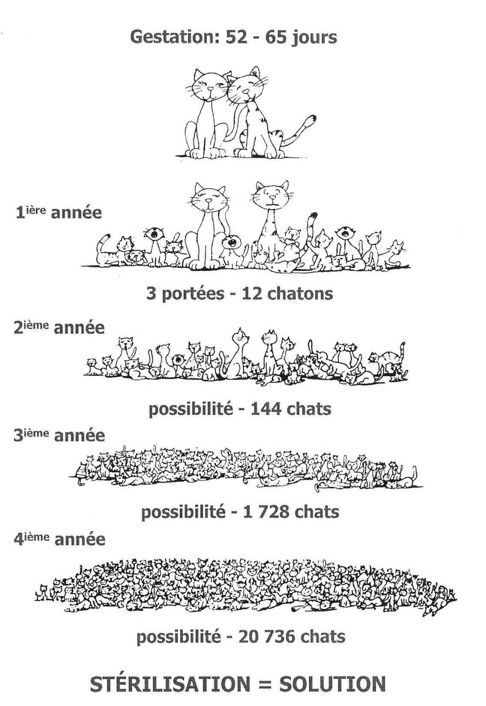
Problématique
La surpopulation féline est un enjeux global.
Le territoire de la Municipalité de la Pêche compte une population de chats sans propriétaires estimée à plus de 2500
Ces animaux sont présentements laissés à eux-mêmes.
Les chats sont des reproducteurs efficicaces: se reproduisant à un rythme exponentiel.
Nous estimons que la population actuelle pourrait atteindre XXXX d’ici la fin de 2025.
La SPCA de l’Outaouais n’a présentement pas la capacité de pourvoir les services animaliers pour La Pêche.

Slide 6
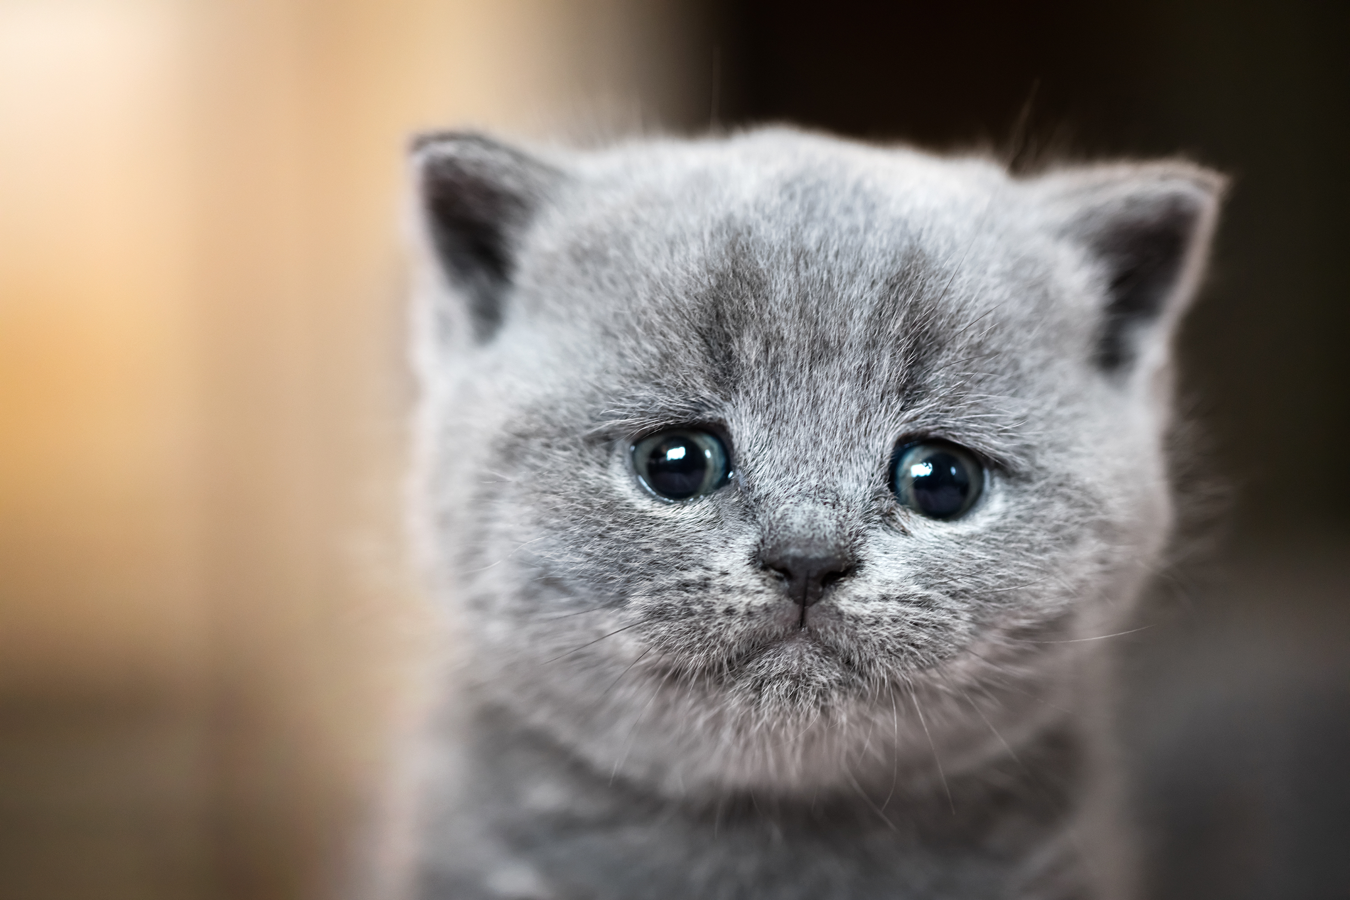
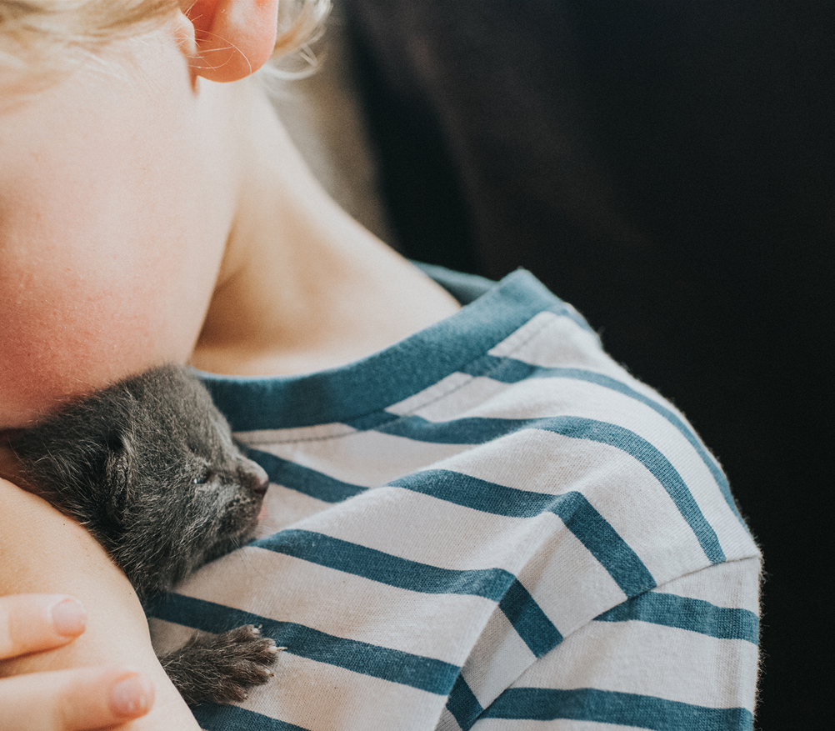
Impacts à 3 niveaux: 1. Sur les chats
Les citoyens aux prises avec des chats sauvages, errants, et ou sans familles n’ont pas de ressources.
Le règlement municipal leur interdit présentement de nourrir les animaux errants.
On leur demande d’être responsables et de ne pas abandoner leurs animaux de compagnie.
La population de chats dits errants, posent de nombreux risques pour la santé et la sécurité des citoyens.
La présence de chats non voulus impacte la qualité de vie de citoyens.
Le chat domestique est un animal sensible, pouvant ressentir la peur, la détresse, et souffrir de la faim, du froid, de blessures et de maladie.
Dans des conditions de vie adéquates, ces animaux ressentent le confort, le bien-être, et nouent des liens étroits avec l’humain.
.
Cette diapo a besoin de travail ☺

Slide 8
Besoins à court terme (2025)
Stratégie court terme
TNR
Services Vétérinaires
Financement
Education du public
Besoins pour lesquels nous avons besoin e l’appui de La Pêche

Slide 9
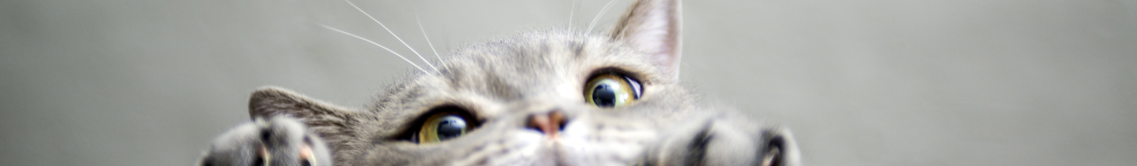
TNR - Solution – court terme
Chiffres de Justine à venir:
Nombre de chats in care
Nombre de familles d’accueil
Nombre d’heures bénévoles
Nombre de chats places en famille
Nombre de chats recencés, en attente d’une famille d’acccueil
Coûts de stérilisation moyen par chat
Autres données pertinentes
Une jeune et dynamique entreprise sans but lucratif vient en aide aux citoyens et aux chats dans le besoin.
TNR La Peche offre des services de capture, sterilization et relâche (dit TNR).
Leur but principal est de contrôler la croissance exponentielle de chats sans famille à la Pêche.
Financée strictement par levées de fonds
Opération 100% bénévole.
Font un travail excpetionel
Retour en colonies minimal – la grande majorité des chats sont ré-abilités et places dans des familles permanentes.

Slide 10
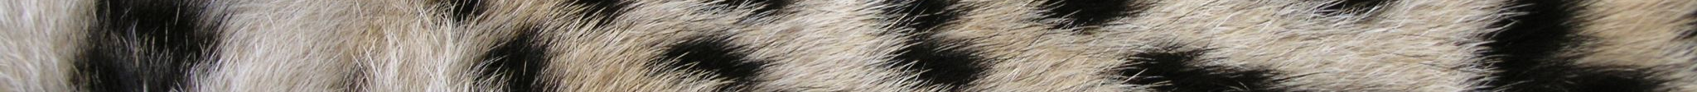
Financement
Offre de service
Costing

Slide 11
Éducation du public - Communications
Services vétérinaires
«spvfakvgavdVPb
«spvfakvgavdVPb

Slide 12
Prochaines étapes

